Slide 1

Implémentez un modèle de scoring
Vous êtes Data Scientist au sein d'une société financière, nommée "Prêt à dépenser", qui propose des crédits à la consommation pour des personnes ayant peu ou pas du tout d'historique de prêt.

Slide 2
Société financière qui propose des crédits à la consommation pour des personnes ayant peu ou pas du tout d'historique de prêt.
L’entreprise souhaite développer un modèle de scoring de la probabilité de défaut de paiement du client pour étayer la décision d'accorder ou non un prêt à un client potentiel en s’appuyant sur des sources de données variées (données comportementales, données provenant d'autres institutions financières, etc.).
De plus, les chargés de relation client ont fait remonter le fait que les clients sont de plus en plus demandeurs de transparence vis-à-vis des décisions d’octroi de crédit. Cette demande de transparence des clients va tout à fait dans le sens des valeurs que l’entreprise veut incarner.
Elle décide donc de développer un dashboard interactif pour que les chargés de relation client puissent à la fois expliquer de façon la plus transparente possible les décisions d’octroi de crédit, mais également permettre à leurs clients de disposer de leurs informations personnelles et de les explorer facilement.

Slide 3

Objectif:
Construire un modèle de scoring qui donnera une prédiction sur la probabilité de faillite d'un client de façon automatique.
Construire un dashboard interactif à destination des gestionnaires de la relation client permettant d'interpréter les prédictions faites par le modèle, et d’améliorer la connaissance client des chargés de relation client.
Mettre en production le modèle de scoring de prédiction à l’aide d’une API, ainsi que le dashboard interactif qui appelle l’API pour les prédictions.

Slide 4
Sommaire
1. Présentation des Données
2. Présentation de la modélisation
3. Présentation du pipeline de deployment(Git,Git Hub)
4. Présentation de l’analyse du data drift
5. Présentation et demo du dashboard dans le cloud

Slide 5
1. Presentation des données
application_{train|test}.csv:This is the main table, broken into two files for Train (with TARGET) and Test (without TARGET). Static data for all applications. One row represents one loan in our data sample.
1
bureau.csv : All client's previous credits provided by other financial institutions that were reported to Credit Bureau (for clients who have a loan in our sample). For every loan in our sample, there are as many rows as number of credits the client had in Credit Bureau before the application date.
2
bureau_balance.csv : Monthly balances of previous credits in Credit Bureau. This table has one row for each month of history of every previous credit reported to Credit Bureau – i.e the table has (#loans in sample * # of relative previous credits * # of months where we have some history observable for the previous credits) rows.
3
POS_CASH_balance.csv : Monthly balance snapshots of previous POS (point of sales) and cash loans that the applicant had with Home Credit. This table has one row for each month of history of every previous credit in Home Credit (consumer credit and cash loans) related to loans in our sample – i.e. some history observable for the previous credits) rows.
4
credit_card_balance.csv: Monthly balance snapshots of previous credit cards that the applicant has with Home Credit. This table has one row for each month of history of every previous credit in Home Credit (consumer credit and cash loans) related to loans in our sample – i.e. credit card) rows.
5
previous_application.csv: All previous applications for Home Credit loans of clients who have loans in our sample. There is one row for each previous application related to loans in our data sample.
6
installments_payments.csv : Repayment history for the previously disbursed credits in Home Credit related to the loans in our sample. There is a) one row for every payment that was made plus b) one row each for missed payment. One row is equivalent to one payment of one installment OR one installment corresponding to one payment of one previous Home Credit
7

Slide 6
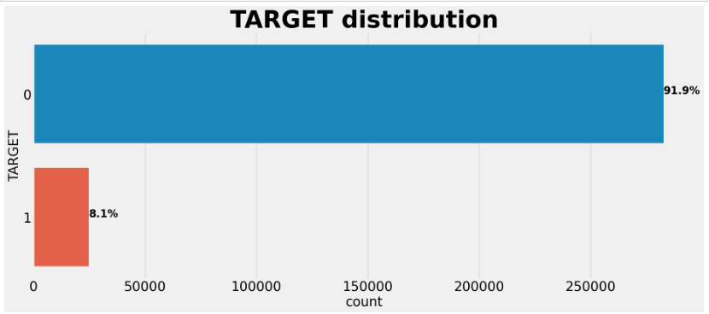
a. Analyse exploratoire
Description générale
Notons des classes déséquilibrées. Il y a beaucoup plus de prêts remboursés à temps que de prêts non remboursés. Une fois que nous entrons dans des modèles d'apprentissage automatique plus sophistiqués, nous pouvons pondérer les classes par leur représentation dans les données pour refléter ce déséquilibre.

Slide 7
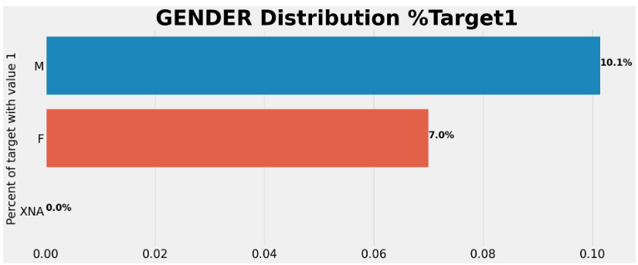
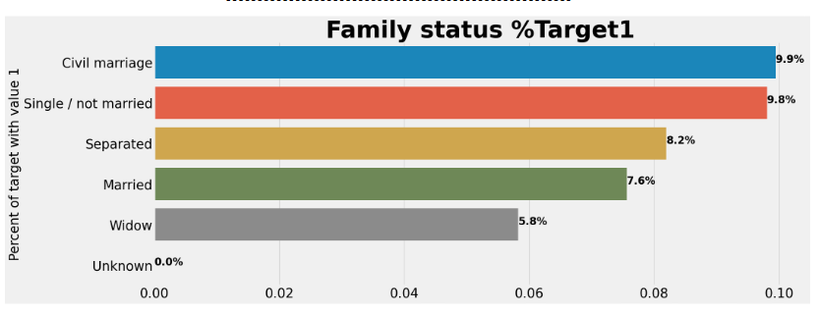
Le nombre de clients féminins est presque le double du nombre de clients masculins. En ce qui concerne le pourcentage de crédits en souffrance, les hommes ont plus de chances de ne pas rembourser leurs prêts (10%), comparativement aux femmes (7%).
La plupart des clients sont mariés, suivis des célibataires / non mariés et des mariages civils.
En termes de pourcentage de non-remboursement du prêt, le mariage civil a le pourcentage le plus élevé de non-remboursement (10%), la veuve étant le plus bas (à l'exception de l'inconnu).

Slide 8
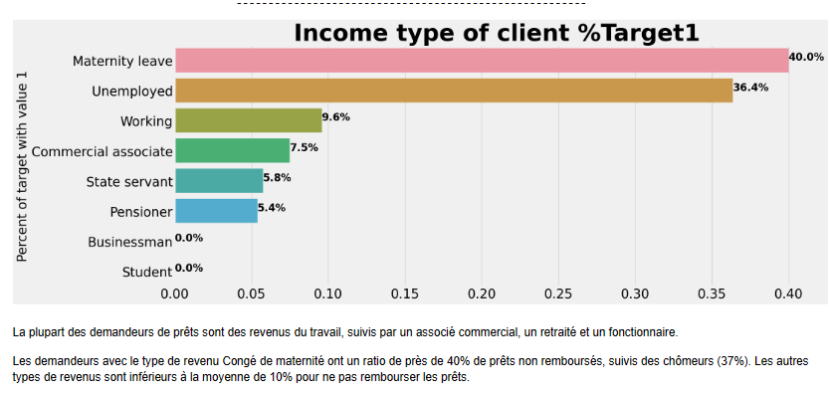
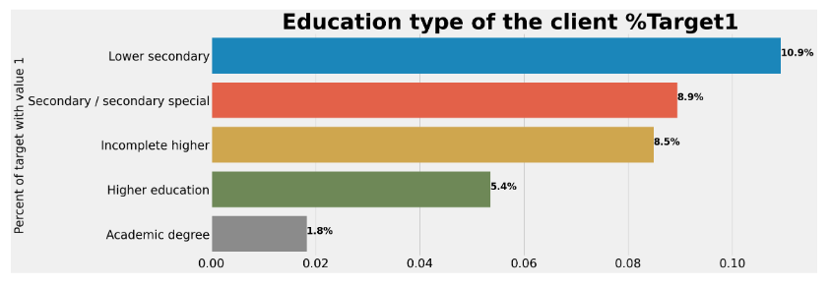
La plupart des demandeurs de prêts sont des revenus du travail, suivis par un associé commercial, un retraité et un fonctionnaire.
Les demandeurs avec le type de revenu Congé de maternité ont un ratio de près de 40% de prêts non remboursés, suivis des chômeurs (37%). Les autres types de revenus sont inférieurs à la moyenne de 10% pour ne pas rembourser les prêts
La majorité des clients ont une éducation dans l'éducation secondaire, suivis des clients avec une éducation supérieure. Un très petit nombre d'emprunteur possède un diplôme universitaire.
La catégorie du premier cycle du secondaire, bien que rare, a le taux le plus élevé de non-remboursement du prêt (11%). Les personnes ayant un diplôme universitaire ont un taux de non-remboursement inférieur à 2%

Slide 9
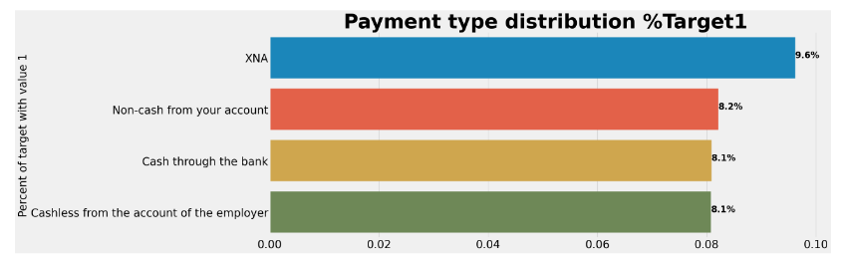
Corrélations¶
L'analyse peut continuer par une étape de traitement des corrélations entre les caractéristiques et la Target. L'idée est de calculer le coefficient de corrélation de Pearson entre chaque variable et la Target. Cette étape permet d'avoir un aperçu des relations possibles entre les variables.
Le mode de paiement se fait majoritairement en Cash via la banque. Le remboursement du crédit en cas de défaillance (Target 1) ne se dintingue sur aucun type de paiement, l'égalité est quasi parfaite.

Slide 10
3 features extraites des précédentes étapes
Pour rappel, les étapes précédentes consistaient uniquement à établir des liens entre nos fichiers, des fusions de table dans le but d'enrichir l'échantillon de travail. Ceci étant, avant de procéder au merging des éléments, on a pu facilement extraire 3 variables de moyenne et de comptage.
PREVIOUS_LOANS_COUNT: Nombre total des précédent crédits pris par jaque client
MONTHS_BALANCE_MEAN : Solde Moyen mensuel des précédents crédits
PREVIOUS_APPLICATION_COUNT :Nombre de demande antérieur des clients au crédit immobilier

Slide 11
Imputation Valeur manquante
Standardisation
Le principe de base du fonctionnement de l'algorithme d'amplification est de générer plusieurs apprenants faibles et de combiner leurs prédictions pour former une règle forte. Ces règles faibles sont générées en appliquant des algorithmes d'apprentissage automatique de base sur différentes distributions de l'ensemble de données. Ces algorithmes génèrent des règles faibles pour chaque itération. Après plusieurs itérations, les apprenants faibles sont combinés pour former un apprenant fort qui prédira un résultat plus précis.

Slide 12

2. Presentation de la modélisation
A. Logistic regression
La prédiction peut se résumer par une sortie binaire, une acceptation de crédit, ou un refus de crédit. Afin d'avoir une première idée des performances possibles, la modélisation par régression logistique permettra d'obtenir une baseline.

Slide 13
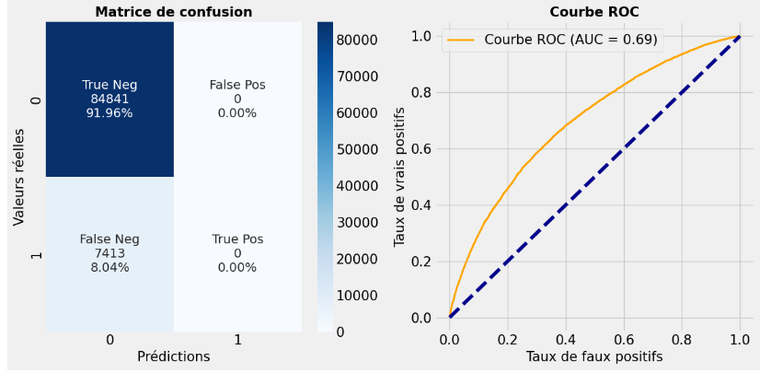
a. Logistic regression
Notons un fort déséquilibre entre la précision trouvée pour la Target 0 (0.92) et la Target 1 (0). Pour rappel, l'échantillon de travail n'est pas équilibré, avec 92% des individus classés en modalité 0 et 8% en modalité 1, à savoir en défaut de paiement de crédit..
Il est donc intéressant de travailler cet Oversampling en ajustant la distribution de classe de manière à avoir une répartition plus égalitaire.

Slide 14
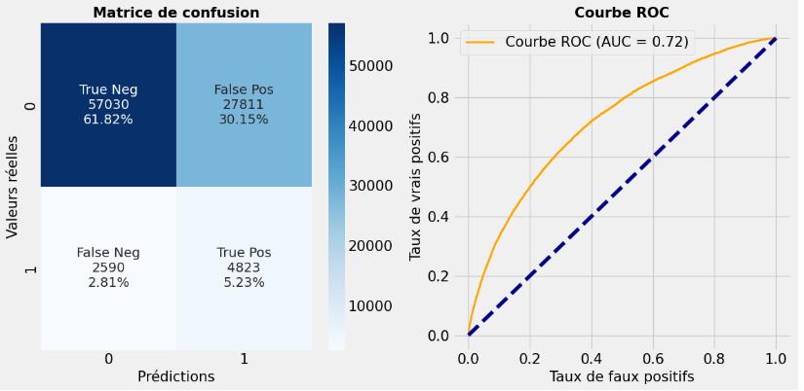
Oversampling Data Using SMOTE

Slide 15
b. Gradient Boosting
CatBoostClassifier | LGBMClassifier (LightGBM) | XGBClassifier (XGBoost)
Il est développé par Yandex et se distingue par sa gestion automatique des variables catégorielles (d'où le "Cat" dans le nom). Il n'est pas nécessaire de prétraiter les données catégorielles, ce qui est un avantage majeur. | LightGBM utilise une technique appelée "histogram-based learning", qui permet de réduire la quantité de mémoire nécessaire pour former le modèle, tout en accélérant le processus d'entraînement. | Il est extrêmement polyvalent et performant, offrant un large éventail d'options de configuration et de personnalisation. XGBoost est connu pour sa capacité à gérer des ensembles de données hétérogènes, la régularisation avancée, et la gestion des valeurs manquantes.

Slide 16
Les paramètres de performances
AUC (Area Under the ROC Curve | Accuracy (Exactitude) | Precision (Précision) | Recall (Rappel) | F1-score
L'AUC est une mesure de la capacité d'un modèle à discriminer entre les classes positives et négatives | L'accuracy mesure la proportion de prédictions correctes parmi toutes les prédiction | La précision mesure la proportion de vrais positifs parmi toutes les prédictions positives | Le rappel mesure la proportion de vrais positifs parmi toutes les instances réellement positives. | Le F1-score est une mesure qui combine à la fois la précision et le rappel en une seule métrique. Il est calculé en utilisant la formule : F1 = 2 * (Precision * Recall) / (Precision + Recall).

Slide 17
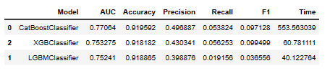
Résultat
XGBClassifier est le "plus performant" selon le couple métrique/temps.

Slide 18
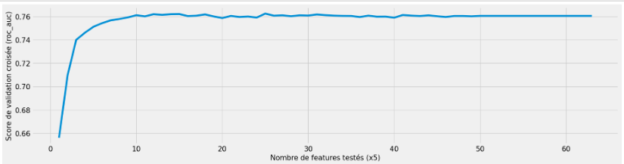
Feature Selection - Recursive Feature Elimination
Maintennt que nous avons testé ces 3 modèles: on va effectuer cette étape avec “XGB classifer”, qui vont me permettre d’obtenir les meilleurs performances AUC.
A ce stade, notre ensemble de données contiennent 309 features
RFECV appliquera une validation croisée pour trouver l’ensemble des features optimal qui maximisera nos performances
Le but est donc d'optimiser la métrique AUC tout en éliminant les features les moins importantes.

Slide 19


Résultats
LGBMClassifier est le modèle le plus performant selon le couple AUC score/Time. CatBoostClassifier nécessite beaucoup plus de temps de calcul, il ne peut pas être retenu dans le contexte métier actuel. XGBClassifier est très rapide, il est en effet plus rapide que le LGBMClassifier mais avec une baisse de l'AUC score

Slide 20
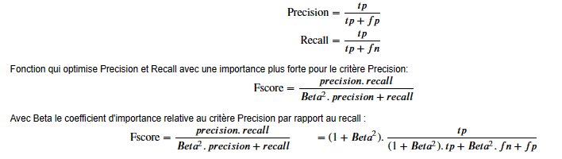
c. La fonction coût, l'algorithme d'optimisation et la métrique d'évaluation
La fonction coût sera déterminée par l'analyse des erreurs de prédiction
Perte d'opportunité si le crédit client est refusé à tort, alors qu'il aurait été en mesure d'être remboursé.
Perte réelle si le crédit client accepté se transforme en défaut de paiement.
Ainsi, les pertes d'un crédit en raison d'une mauvaise classification dépendront des probabilités Faux Positifs et Faux Négatifs.
L'idée est d'éviter les clients avec un fort risque de défaut. Il est donc nécessaire de pénaliser les FP et FN cités précédemment. Pour réduire ce rique de perte financière, il faut maximiser deux critères Recall et Precision.

Slide 21
Hyperparameters tunning - Hyperopt et AUC score
Choisir les hyperparamètres appropriés est nécessaire pour affiner et booster les performances d'un algorithme d’apprentissage automatique. La métrique utilisée dans le contexte de notre classification binaire sera l'AUC score.
Grid Search ou Random Search étaient également une alternative possible, à la différence d'Hyperopt une "méthode basique" ne permet pas de traiter un large espace de paramètres, ici très largement privilégié

Slide 22
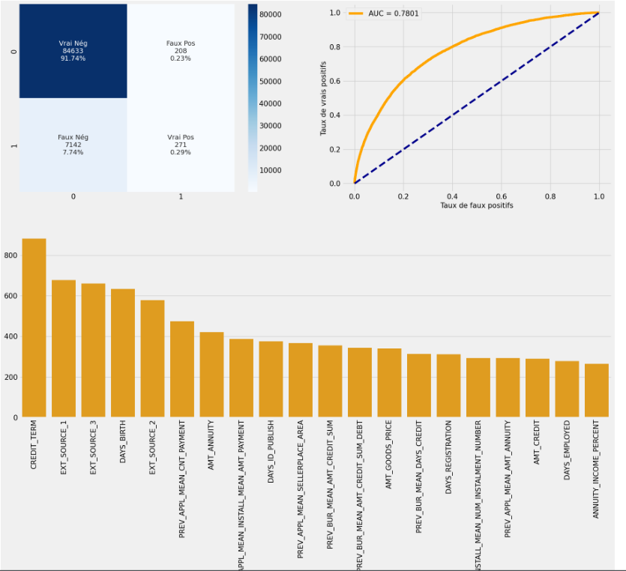
Résultats finaux
La fonction coût permet de pénaliser les erreurs de prédiction qui peuvent coûter chères à l'entreprise:
Le taux de faux positifs est de 0.24%, ce qui signifie que 0.24% des échantillons qui sont réellement négatifs ont été classés à tort comme positifs par le modèle.
Le taux de faux négatifs est de 7.77%, ce qui signifie que 7.77% des échantillons qui sont réellement positifs ont été classés à tort comme négatifs par le modèle.

Slide 23

Présentation de l’analyse du data drift
Le suivi de la dérive des données est essentiel pour maintenir la qualité et la pertinence d'un tableau de bord Dash. Il permet de garantir que les informations présentées aux utilisateurs sont à jour et précises, ce qui est crucial pour prendre des décisions éclairées et pour répondre aux besoins des utilisateurs du tableau de bord.

Slide 24
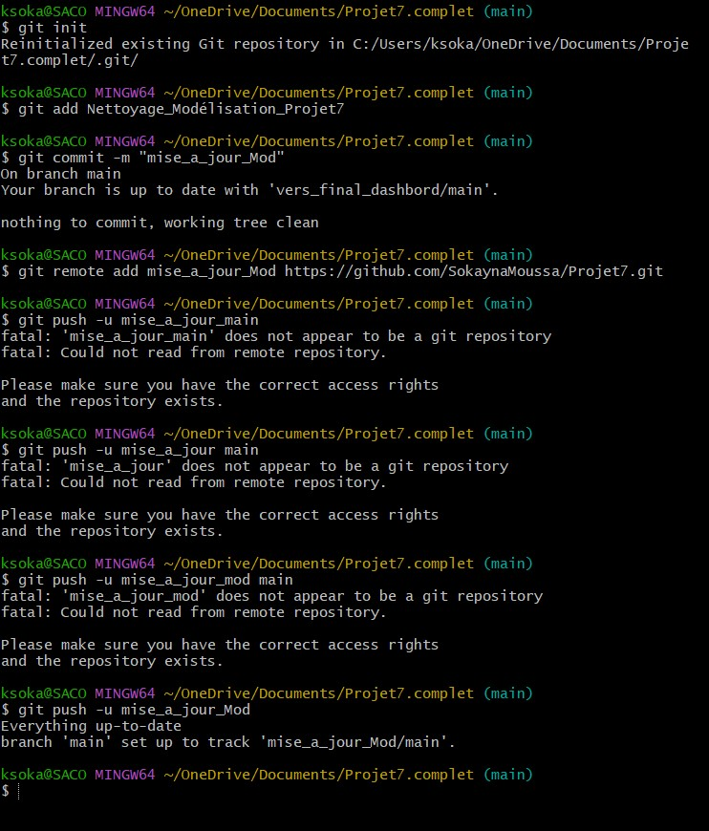
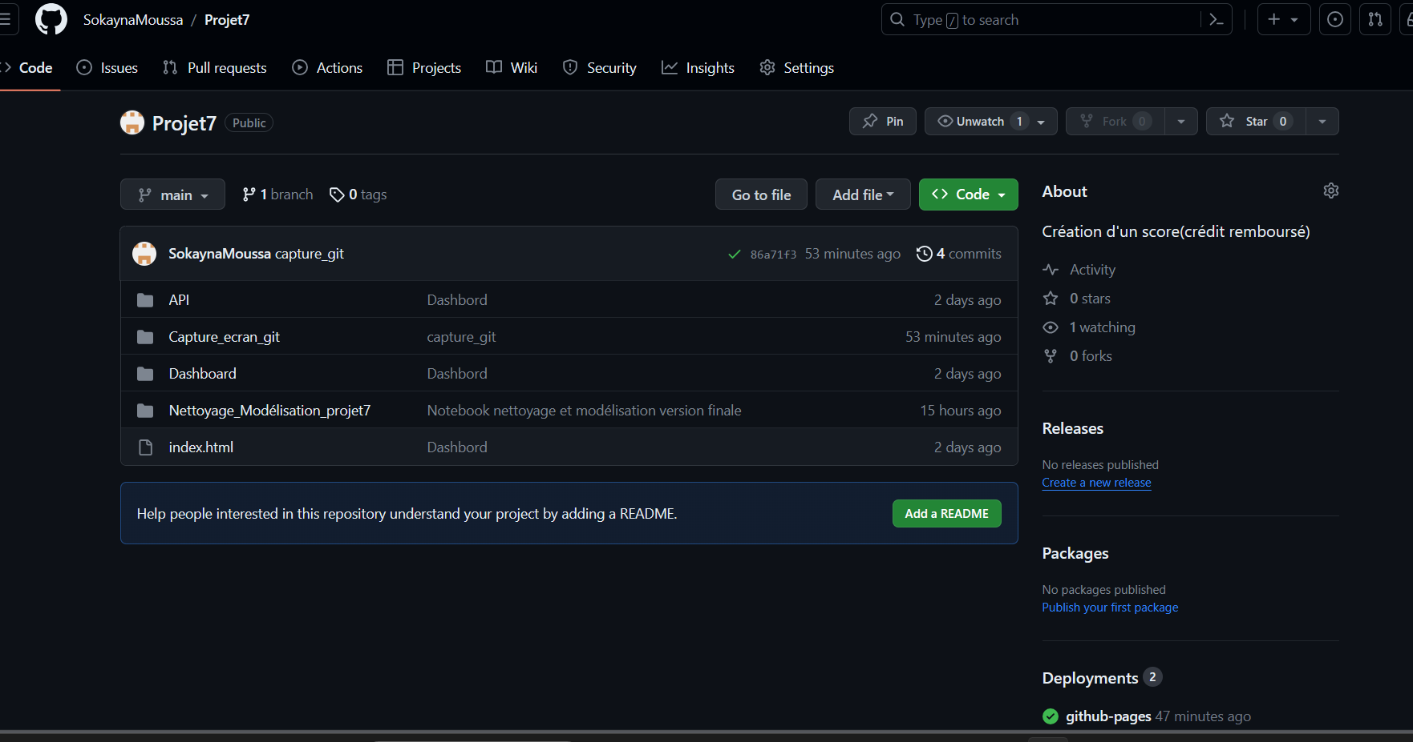
Présentation du pipeline de deployment(Git,Git Hub)

Slide 25
Demonstration deployment API

Slide 26
Presentation deployment Dashbord

Slide 27

Merci pour votre attention

